Slide 1

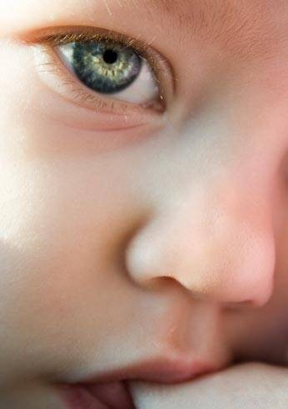
Cadê os bebês?
Como dois importantes veículos da grande imprensa tratam o mesmo assunto, demografia.

Slide 2
Introdução
A reportagem da Folha de São Paulo está baseada principalmente em dados e em estatísticas.
A reportagem da Veja utiliza dados, imagens, gráficos , opinião de especialistas e casos exemplares e errados para reforçar um determinado “modelo de comportamento”.

Slide 3
“População começará a cair em 2040, diz IBGE”
Folha de São Paulo do dia 30/08/2007, Caderno Cotidiano2.
Nessa reportagem da folha, não foi possível observar uma intenção pedagógica e de formação.

Slide 4
“População começará a cair em 2040, diz IBGE”
Usa o recurso do parecer de especialistas, sem apresentar qualquer tendência de opinião com relação à família:
“Em 1970, a fecundidade estava no patamar de 5,8 filhos por mulher. A partir do censo daquele ano, as estimativas indicavam que a população ficaria, no ano 2000, entre 201 milhões e 221 milhões. A população recenseada em 2000, no entanto, ficou em torno de 170 milhões, ou seja, 30 milhões a menos que a estimativa menos conservadora.”

Slide 5
Poucos e bons
Revista Veja, edição 2071, ano 41, número 30.
Foi publicado como parte de um especial sobre demografia, na última semana de julho deste ano. Mostra que a taxa de fecundidade da população brasileira caiu mais do que o esperado, segundo as projeções do IBGE.

Slide 6

Título

Slide 7
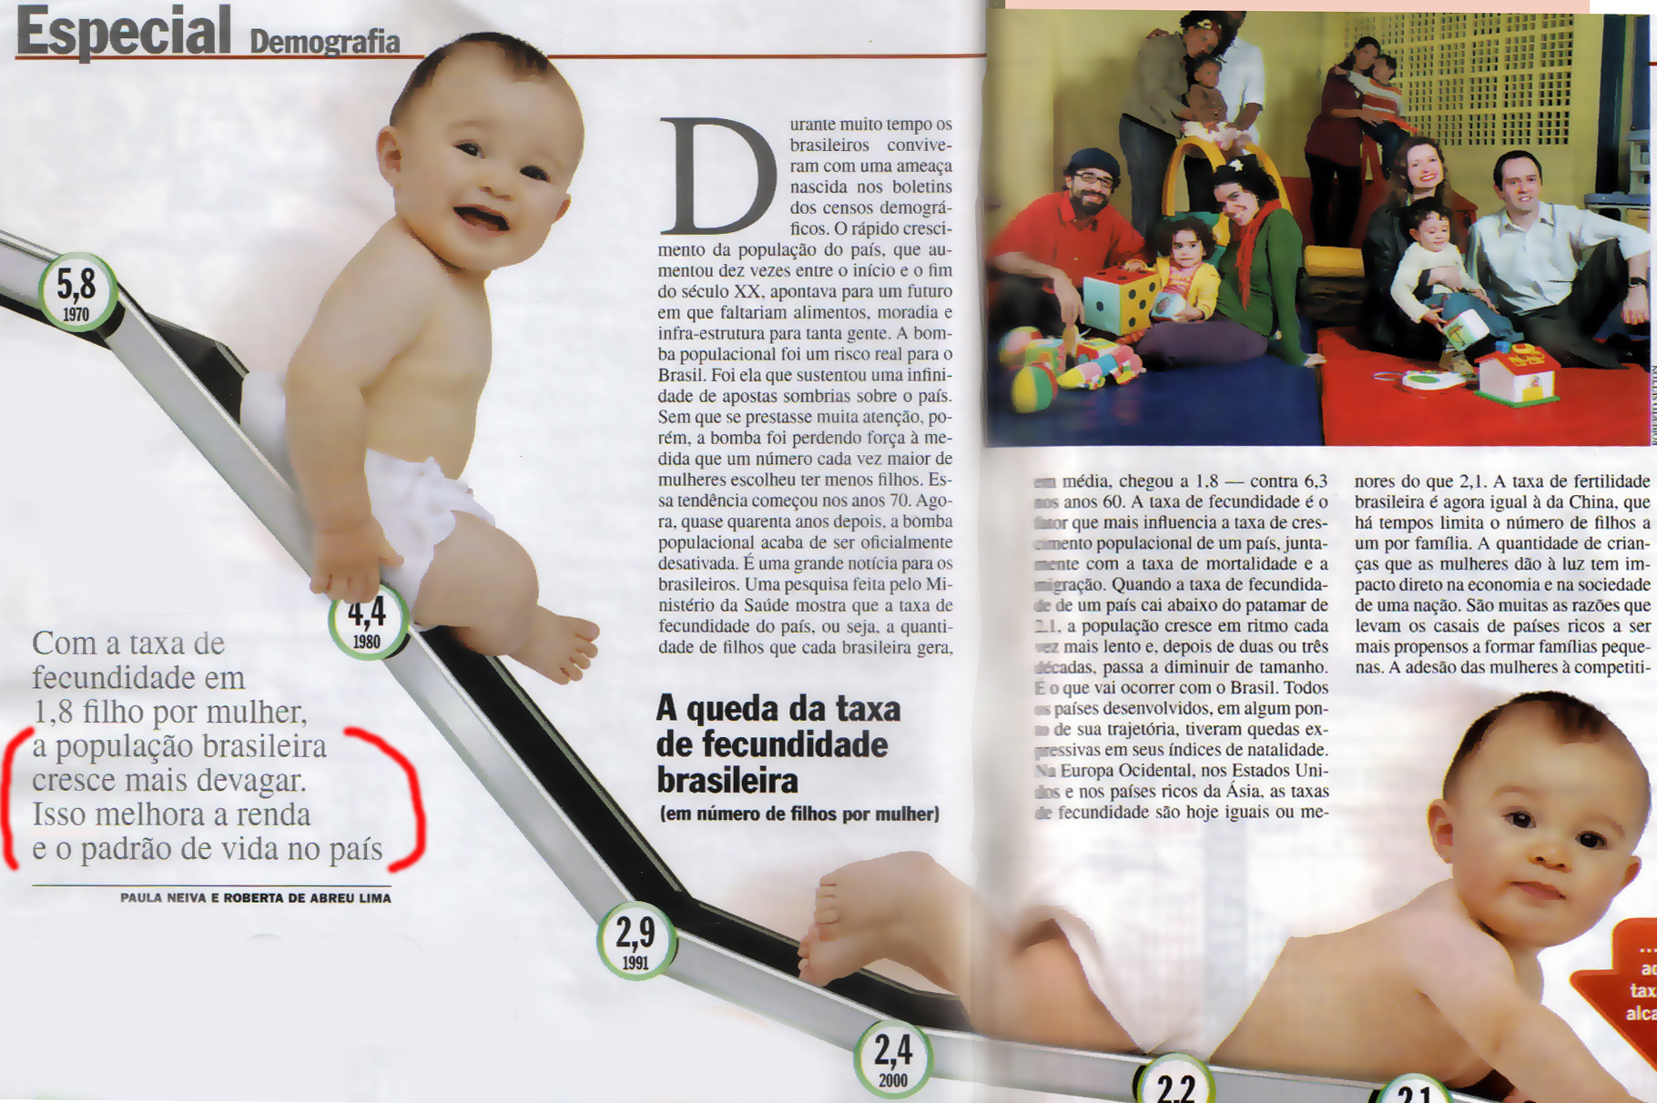
Imagens

Slide 8
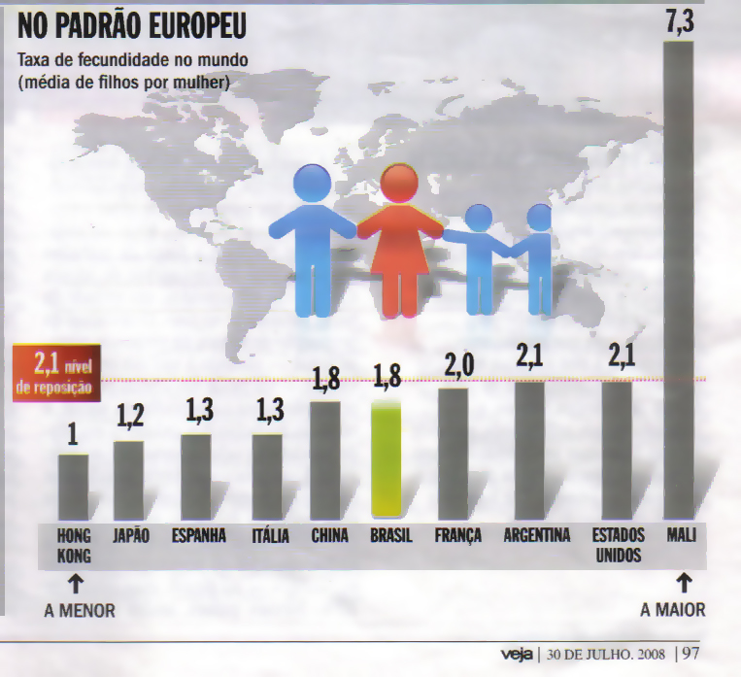
Gráficos
“O certo é que, hoje, só as nações muito pobres, como as da África Subsaariana e o Afeganistão, com renda per capita miserável, apresentam altas taxas de fecundidade e de crescimento populacional.”

Slide 9
Opinião de especialistas
Socióloga Cristina Bruschini, coordenadora de estudos sobre gênero da Fundação Carlos Chagas:
“Hoje as mulheres trabalham não apenas por necessidade financeira. Elas querem participar da vida do país. Mas a complexa articulação entre trabalhar e cuidar dos filhos exige uma prole reduzida.”

Slide 10
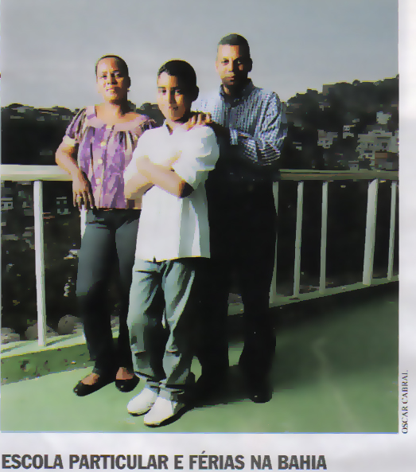
Frases (caso exemplar):
Rosângela Freire, cabeleireira moradora da favela do Vidigal:
“Resolvemos ter apenas um, pois não poderíamos pagar escola ou viagem de férias para mais de um filho.”

Slide 11
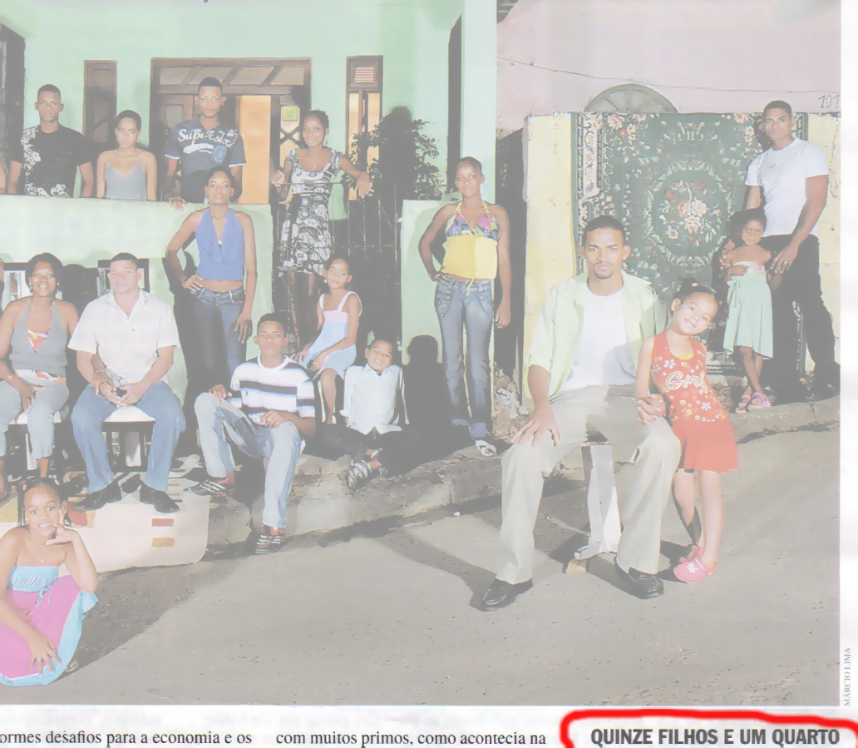
Quinze filhos e um quarto (caso errado, caso exemplar)‏
Manuela de Jesus viveu vinte anos numa casa com outros quatorze irmãos, dividindo um cômodo, e decidiu ter dois filhos: “Passei necessidades na infância. Seria burrice fazer o mesmo com meus filhos.”

Slide 12
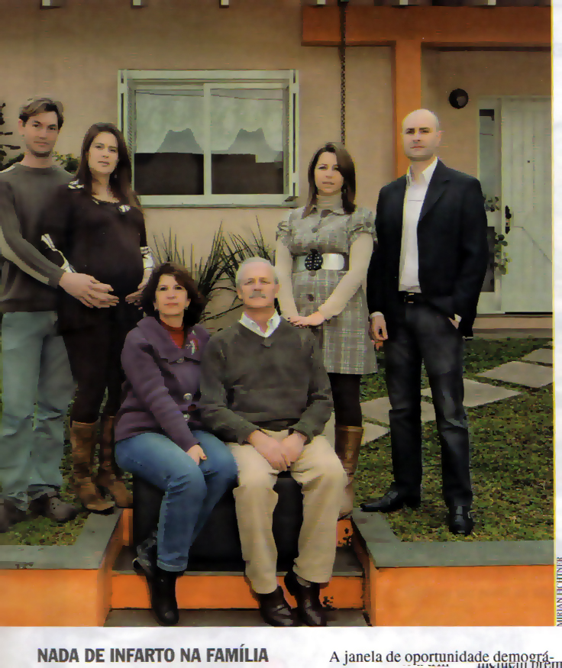
Frases (caso exemplar):
Gisele, gaúcha, casada com Juvani, quer parar no primeiro (filho):
“Se tiver mais de um, meu marido infarta.”

Slide 13
Estilo de vida e conclusão
“Nas famílias menores, há menos disputa pelos recursos econômicos e sobra mais dinheiro para pais e filhos satisfazerem seus desejos de consumo e lazer.”
“...as mulheres brasileiras de todos os quadrantes e estratos sociais estão empenhadas em ter menos filhos, criando oportunidades para construir um país melhor e mais rico.”

